Slide 1


دعم التعلمات الأساس
– اللغة العربية –
المستوى
3
المسار 2
لبنة أقصوصة
الحصة 20
نسخة تجريبية خاصة بمؤسسات الريادة غير نهائية
- نسخة قيد التطوير -

Slide 2


خاص بالأستاذ(ة)
توجيهات لاستعمال العرض
شرائح خاصة بالأستاذ(ة)
إرشادات للشروحات والتعليمات التي يجب على الأستاذ(ة) قولها
أمثلة على التوجيهات للأستاذ(ة)
يطلب من التلاميذ قراءة الكلمات

Slide 3


أهـــداف الـحـصة
في نهاية حصة اليوم، سيكون 80% من المتعلمين على الأقل قادرين على:
إغناء المعجم بكلمات جديدة؛
؛
.
قراءة النص (أمنية صخرة) بطلاقة؛
؛
الإجابة عن أسئلة الفهم.

Slide 4








أيقونات توجيهية
هذا النشاط مرتبط بتوظيف الألواح.
العمل الجماعي التفاعلي
يمر الأستاذ بين الصفوف
العمل الثنائي
عمل فردي على الكراسة
أصغي إلى أستاذي وألاحظ ما يفعله.
أُحَضِّرُ لوازمي المدرسية قبل بداية الدرس.
العمل في مجموعات صغرى

Slide 5



العدة اللازمة للحصة
الدفتر
اللوحة
الكراسة
بطاقات الكلمات

Slide 6

هيكلة الحصة
 |  | افتتاح الحصة: تعلم سلوك اليوم التصريح بالهدف
 |  | نشاط اعتيادي: إملاء كلمات تتضمن صعوبة : التاء المربوطة والمبسوطة
 |  | أنشطة القراءة والكتابة تنمية المعجم قراءة نص (أمنية صخرة) بطلاقة؛ كتابة: الإجابة عن أسئلة الفهم.
 |  | لعبة: - إنتاج فقرة انطلاقا من الصورة
 |  | اختتام الحصة - تذكير بالواجبات المنزلية - تبصر الحصة
3 دقائق
05 دقيقة
55 دقيقة
5 دقائق
دقيقتان

Slide 7
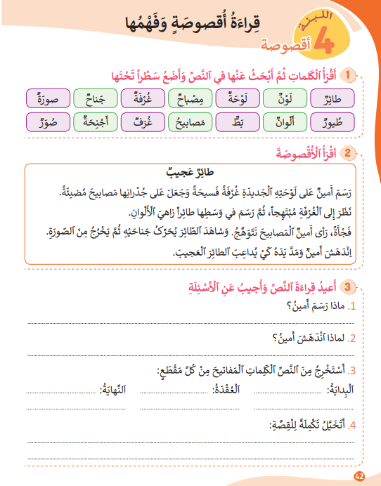
تتذكرون النشاط المنزلي الذي كلفتكم به نهاية الحصة السابقة. سأراقب ما قمتم به، قبل أن نبدأ حصة اليوم
في منزلي سأقوم ب:
1- أقرأ كلمات(النشاط1) وأضع سطرا تحتها في النص؛
2- أقرأ النص (طائر عجيب) بدقة وطلاقة واسترسال؛
3- أجيب عن السؤال الأخير من(النشاط3) وأنقل الجواب على دفتري؛
4- أستعد لعرض إنجازي على أستاذي في الحصة المقبلة.

Slide 8
1
افتتاح الحصة

Slide 9
مرحبا بكم، سننطلق في حصة اللغة العربية.
سلوك اليوم
أخذ الكلمة باسم المجموعة

Slide 10

اليوم سنتذكر الإجراءات المتعلقة بأخذ الكلمة باسم المجموعة
يَتِمُّ التّوافُقُ عَلى مُيَسِّرٍ واحِدٍ لِكُلِّ نَشاطٍ؛
يُسَجِّلُ الْمُيَسِّرُ ما تَوافَقَ عَلَيْهِ أَعْضاءُ الْمَجْموعَةِ؛
يَطْلُبُ الْإِذْنَ مِنَ الْأُسْتاذِ(ةِ) قَبْلَ عَرْضِ الْمَنْتوجِ؛
يَعْرِضُ الْعَمَلَ باسْمِ الْمَجْموعَةِ بِصَوْتٍ واضِحٍ ؛
يَشْكُرُ أَعْضاءَ الْمَجْموعَةِ، وَيُسَجِّلُ مُلاحَظاتِ باقي الْمَجْموعاتِ، وَتَوْجيهاتِ الْأُسْتاذِ(ةِ)؛

Slide 11
يصرح الأستاذ بالهدف من الحصة بشكل واضح ومختصر. ويمكن تسجيله على جانب من السبورة.
في حصة اليوم سنعمل جميعا على تحقق الهدف الآتي:

Slide 12
2
إمـلاء
نشاط اعتيادي

Slide 13


  الآن سأملي عليكم كلمات تنتهي بتاء. اُكتبوا: قرأت

Slide 14

الكل يرفع اللوحة عند الإشارة، لكي نصحح جميعا.
قَرَأَتْ
لاحظوا جيدا، وصححوا.
من يعلل الجواب؟ لماذا كتبت بتاء مبسوطة؟

Slide 15
  اُكتبوا: غابات

Slide 16
الكل يرفع اللوحة عند الإشارة، لكي نصحح جميعا.
غاباتٌ
لاحظوا جيدا، وصححوا.
من يعلل الجواب؟ لماذا كتبت بتاء مبسوطة؟

Slide 17
  اُكتبوا: قصة

Slide 18
الكل يرفع اللوحة عند الإشارة، لكي نصحح جميعا.
قِصَّةٌ
لاحظوا جيدا، وصححوا.
من يعلل الجواب؟ لماذا كتبت بتاء مربوطة؟

Slide 19
  اُكتبوا: سميرة

Slide 20
الكل يرفع اللوحة عند الإشارة، لكي نصحح جميعا.
سَميرَةُ
لاحظوا جيدا، وصححوا.
من يعلل الجواب؟ لماذا كتبت بتاء مربوطة؟

Slide 21
3
  تنمية المعجم
  قراءة نص بطلاقة والتفاعل معه؛
  كتابة: الإجابة عن أسئلة الفهم.
أنشطة القراءة والكتابة

Slide 22

الآن، لاحظوا كيف سأجد جمع الكلمات الآتية
اَلْمُفْرَدُ | اَلْجَمْعُ
سَمَكَةٌ | ........................................
صَخْرَةٌ | ........................................
حِكايَةٌ
أَسْماكٌ
صُخورٌ
حِكاياتٌ

Slide 23

لنقرأ الكلمات قراءة مشتركة، مع إشارتي
اَلْمُفْرَدُ | اَلْجَمْعُ
سَمَكَةٌ | ........................................
صَخْرَةٌ | ........................................
حِكايَةٌ
أَسْماكٌ
صُخورٌ
حِكاياتٌ

Slide 24

الآن دوركم، حوّلوا الكلمات الآتية إلى الجمع، كل واحد يعرض عمله على زميله ويناقش معه
اَلْمُفْرَدُ | اَلْجَمْعُ
شاطِئٌ | ........................................
عُمْقٌ | ........................................
أُمْنِيَةٌ
حَبَّةٌ

Slide 25
الآن سنصحح جماعة على السبورة
اَلْمُفْرَدُ | اَلْجَمْعُ
شاطِئٌ | ........................................
عُمْقٌ | ........................................
أُمْنِيَةٌ
حَبَّةٌ
شَواطِئُ
أَعْماقٌ
أُمْنِياتٌ
حَبّاتٌ

Slide 26
قراءات فردية جهرية
اَلْمُفْرَدُ | اَلْجَمْعُ
شاطِئٌ | ........................................
عُمْقٌ | ........................................
أُمْنِيَةٌ
حَبَّةٌ
شَواطِئُ
أَعْماقٌ
أُمْنِياتٌ
حَبّاتٌ

Slide 27
سأعرض عليكم بعض الكلمات من التي رأيناها: عليكم تحويلها إلى الجمع على ألواحكم
عُمْقٌ
حِكايَةٌ

Slide 28
الآن سنحدد توقعات مضمون النص انطلاقا من عنوانه، تابعوا كيف سأفعل ذلك؟
ماءٌ
شَمْسٌ
أُمْنِيَةُ صَخْرَةٍ
أَتَوَقَّعُ أَنْ يَتَحَدَّثَ ٱلنَّصُّ عَنْ صَخْرَةٍ تَتَمَنّى ماءً.
..........

Slide 29
الآن دوركم، كل ثنائي ينشئ الخريطة الذهنية للعنوان، ويطرح توقعين أو ثلاثة عن مضمون النص
ماءٌ
شَمْسٌ
أُمْنِيَةُ صَخْرَةٍ
حَجَرٌ

Slide 30
عرض التوقعات، وتوجيهها، وتسجيل بعضها على السبورة. في نظركم عن أية صخرة سيتحدث النص؟ ماذا تعرفون عن الصخور؟
ماءٌ
شَمْسٌ
أُمْنِيَةُ صَخْرَةٍ
حَجَرٌ

Slide 31
يصوغ المتعلمون بمساعدة الأستاذ بعض التوقعات وتسجل على جانب من السبورة. مثلا:
اَلتَّوَقُّعاتُ
قَدْ يَتَحَدَّثُ ٱلنَّصُّ عَنْ صَخْرَةٍ تَشْتَكي مِنْ حَرِّ ٱلشَّمْسِ.
أَتَوَقَّعُ أَنْ يَتَحَدَّثَ ٱلنَّصُّ عَنْ صَخْرَةٍ تَتَمَنّى ماءً.
أُمْنِيَةُ صَخْرَةٍ
رُبَّما سَيَتَحَدَّثُ ٱلنَّصُّ عَنْ صَخْرَةٍ تَتَمَنّى تَغْييرَ مَكانِها.

Slide 32
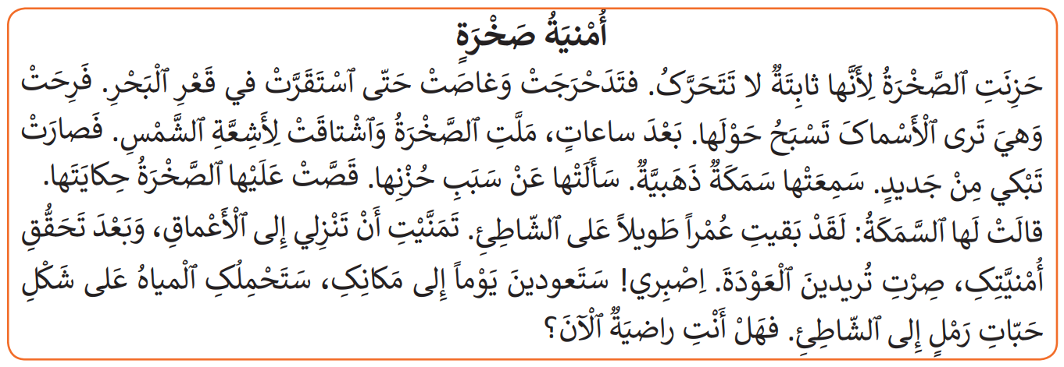
الآن، اقرؤوا النص قراءة فردية هامسة للتحقق من التوقعات، سأمر بين الصفوف.

Slide 33
لنصحح جميعا: ما الذي اعتمدتموه للتحقق (توجيههم لتعليل الجواب)
اَلتَّحَقُّقُ
خَطَأٌ
أَتَوَقَّعُ أَنْ يَتَحَدَّثَ ٱلنَّصُّ عَنْ صَخْرَةٍ تَتَمَنّى ماءً.
خَطَأٌ
قَدْ يَتَحَدَّثُ ٱلنَّصُّ عَنْ صَخْرَةٍ تَشْتَكي مِنْ حَرِّ ٱلشَّمْسِ.
صَحيحٌ
رُبَّما سَيَتَحَدَّثُ ٱلنَّصُّ عَنْ صَخْرَةٍ تَتَمَنّى تَغْييرَ مَكانِها.

Slide 34
الآن سنحدد موقع الكلمات بقراءة مسحية سريعة للنص. لاحظوا سأبدأ أولا مع كلمة: الشاطئ.
سَمَكَةٌ
اَلشَّمْسُ
اَلشّاطِئُ
حَبّات
اِصْبِري
اَلْأَعْماقُ

Slide 35
لاحظوا كيف سأحددها بقراءة مسحية بالعين: هي الكلمة التاسعة في السطر الرابع، والرابعة في السطر الأخير

Slide 36

خذوا كراساتكم على الصفحة 43، في ثنائيات، ضعوا سطرا تحت الكلمات الخمس الأخرى. الفائزان من يحددا أكبر عدد من الكلمات
سَمَكَةٌ
اَلشَّمْسُ
اَلشّاطِئُ
حَبّات
اِصْبِري
اَلْأَعْماقُ

Slide 37
تصحيح جماعي على السبورة

Slide 38
الآن، ركزوا جيدا مع قراءتي للنص. تابعوا ولا ترددوا بعدي

Slide 39
من خلال تتبعكم، ما رأيكم في قراءتي؟
متوسط | لا | نعم
 |  |  | - هَلْ كانَ صَوْتي مَسْموعاً وَواضِحاً؟
 |  |  | - هَلْ كانَتِ قِراءَتي مُسْتَرْسَلَةً؟
 |  |  | - هَلْ ٱحْتَرَمْتُ عَلاماتِ ٱلتَّرْقيمِ؟
 |  |  | - هَلْ كُنْتُ مُسْرِعاً في قِراءَتي؟
 |  |  | - هَلْ تُريدونَ أَنْ أُعيدَ ٱلْقِراءَةَ مَرَّةً ثانِيَةً؟

Slide 40

الآن دوركم، كل واحد منكم يقرأ النص قراءة هامسة.

Slide 41
عند إشارتي، كل متعلم يقرأ لزميله قراءة هامسة. أصحح لزميلي.

Slide 42
الآن سأعين من يقرأ قراءة جهرية، تابعوا بأصبعكم، لإبداء رأيكم في قراءة القارئ(كل متعلم يقرأ فقرة واحدة).

Slide 43

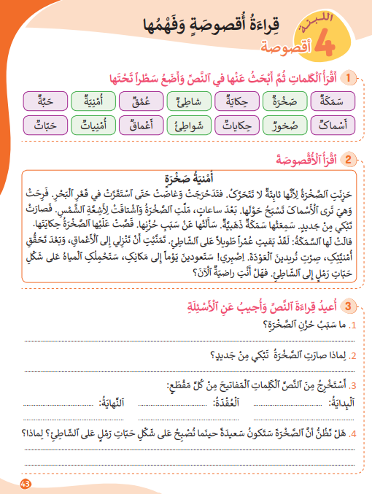
الآن: على الصفحة 43، ستجيبون عن أسئلة الفهم رقم: 1 و2 و3، عمل في مجموعات

Slide 44

الآن، كل مجموعة تعرض عملها. المجموعة الفائزة هي من تقدم الأجوبة الثلاثة الصحيحة

Slide 45


الآن، خذوا ألواحكم، كل واحد يكتب جملة جديدة تعلمها هذا اليوم:
أكتب على لوحتي جملة جديدة تعلمتها هذا اليوم:

Slide 46
من يعيد قراءة النص كله بدقة وطلاقة واسترسال؟

Slide 47
4
إنتاج فقرة انطلاقا من الصورة
ألعاب

Slide 48
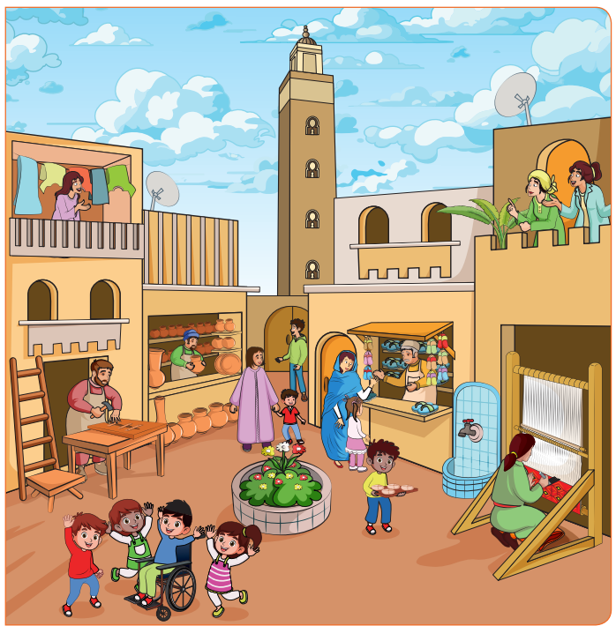
في مجموعات، لاحظوا جيدا الصورة على الصفحة 41
كل مجموعة تختار مشهدا من الصورة وتعبر عنه بفقرة من أربع جمل، أو بلعب الأدوار على شكل حوار.

Slide 49
عرض الاعمال. المجموعة الفائزة هي من تقدم فقرة متجانسة/حوارا متجانسا.

Slide 50
الواجبات المنزلية
تبصر الحصة
5
اختتام الحصة

Slide 51

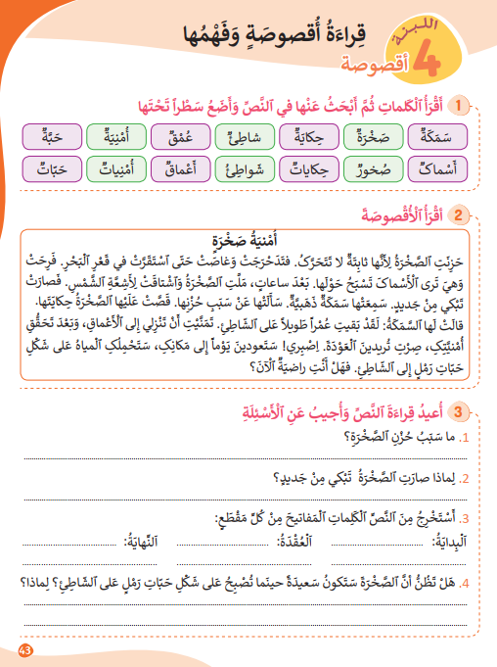
في منازلكم، ستشتغلون على الكراسة الصفحة: 43، سأراقب عملكم بداية الحصة الموالية إن شاء الله.
في منزلي سأقوم ب:
1- أقرأ كلمات(النشاط1) بدقة وسرعة؛
2- أقرأ النص (أمنية صخرة) بدقة وطلاقة واسترسال؛
3- أجيب عن السؤال الأخير من(النشاط3) وأنقل الجواب على دفتري؛
4- أستعد لعرض إنجازي على أستاذي في الحصة المقبلة.

Slide 52
أنهينا حصة اللغة العربية لهذا اليوم، شكرا لحسن تفاعلكم.
إلى اللقاء... نلتقي في الحصة القادمة إن شاء الله

Slide 53
تبصر الحصة
يسجل الأستاذ ملاحظاته عن الحصة على المذكرة اليومية، ومدى تفاعل المتعلمين مع مجرياتها؛
يسجل النسبة المئوية التي يقدرها لتحقق أهداف الحصة.

